Slide 1
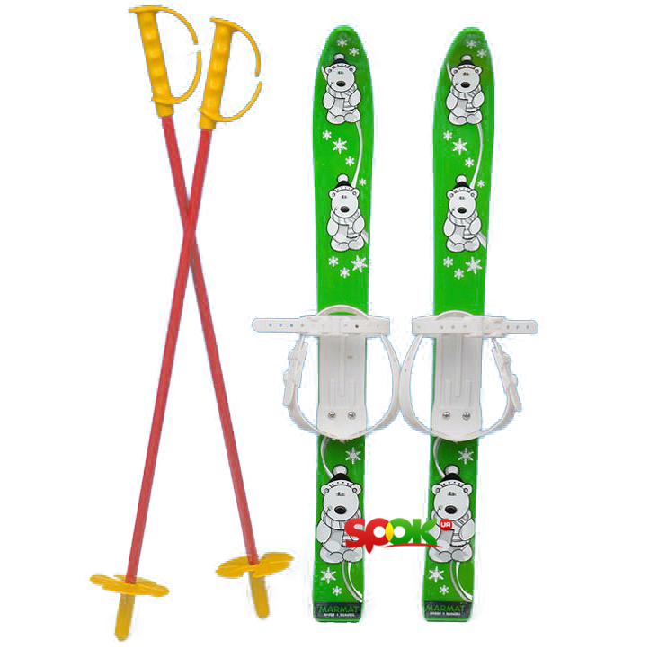
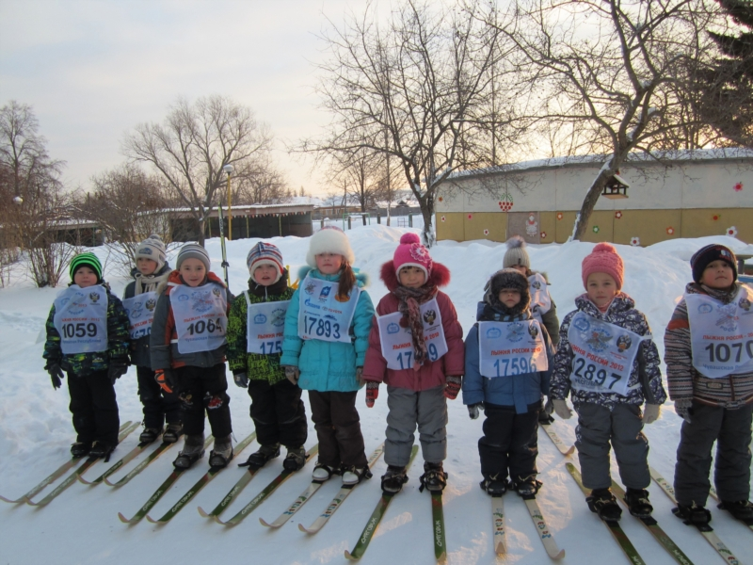
На лыжи становись!
Информационно-рекламная презентация для родителей
Выполнила
воспитатель: Мыльникова З.Г.

Slide 2
Лыжный спорт – это популярный и массовый вид зимнего спорта Лыжный спорт включает в себя лыжные гонки на различные дистанции, лыжное двоеборье. Биатлон, прыжки с трамплина, горные лыжи, сноуборд , фристайл.

Slide 3
Лыжные гонки – это состязания в беге обычно по пересеченной местности по специально подготовленной трассе.

Slide 4
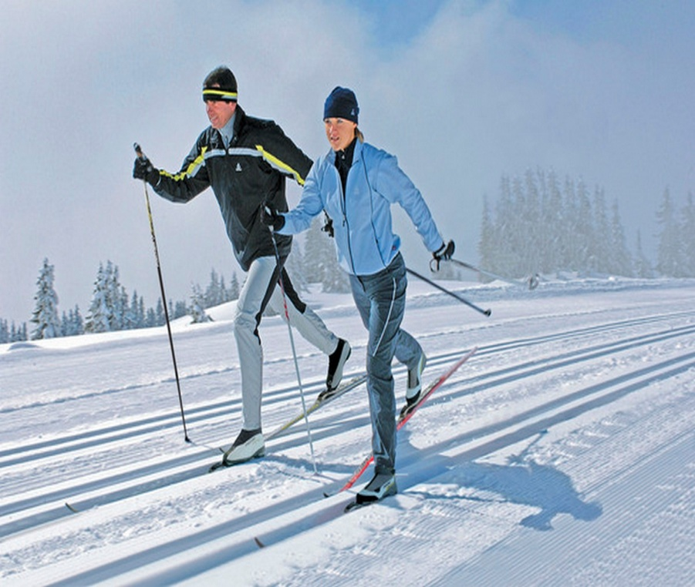
Основные стили передвижения на лыжах - «классический» и «свободный(коньковый)»

Slide 5
Немного из истории
Лыжи появились в глубокой древности , ещё в Каменном веке. Об этом можно было судить по наскальным изображениям лыжников. Такие изображения были обнаружены и на территории нашей страны, на побережье Белого моря. Археологи относят эти рисунки примерно к концу 3-началу 2 тысячелетия до н.э.
Первые лыжи были короткими и широкими, и охотники могли на них передвигаться по снегу, не проваливаясь.
Первые сведения о применении лыж со спортивной целью в странах Скандинавии относятся к периоду средневековья . Лыжный спорт там начал развиваться прежде всего в воинских подразделениях. В 16 веке по приказу норвежского военного министра были сформированы лыжные отряды.

Slide 6
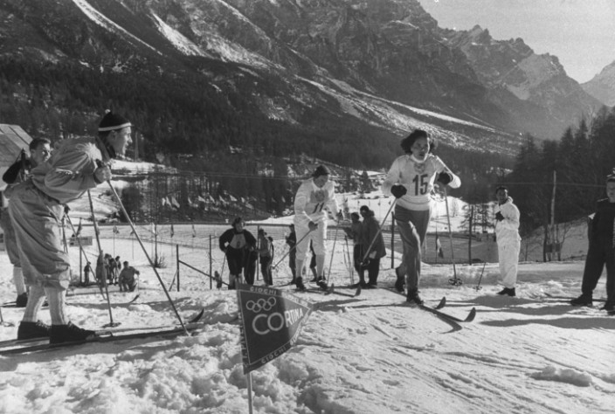
У мужчин лыжные гонки вошли в Олимпийскую программу в 1924г. на первых Зимних играх, в Шамони.
Для женщин этот вид спорта был включен в программу
в 1952г.
Имена наших известных лыжников: Ю.Скобов, Л.Баранов, А.Прокуроров, П.Колчин, Р.Сметанина, Г.Кулакова, Л.Егорова, И.Черноусов, С.Устюгов и многие другие.

Slide 7
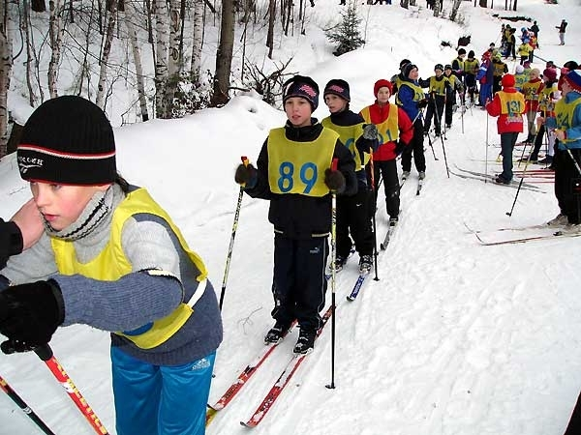
О пользе лыжного спорта
Лыжный спорт полезен для детей, т.к .при ходьбе на лыжах в работу вовлекается большое число мышечных групп всего тела. Кроме того лыжный спорт сопряжён с высокой двигательной активностью и пребыванием на свежем воздухе, хорошо развивает выносливость, ловкость, скоростно-силовые способности и силу воли.

Slide 8
Оздоровительное воздействие на организм Лыжные прогулки оказывают оздоровительное воздействие и очень полезны для здоровья. Они улучшают работу сердечно-сосудистой и дыхательных систем, благотворно влияют на опорно-двигательный аппарат. Во время прогулки активируются обменные процессы, увеличивается количество кислорода. Занятия лыжами поможет укрепить иммунитет, избавиться от лишнего веса, а чистый и свежий воздух помогает расслабиться, получить заряд бодрости, улучшить сон и аппетит.

Slide 9
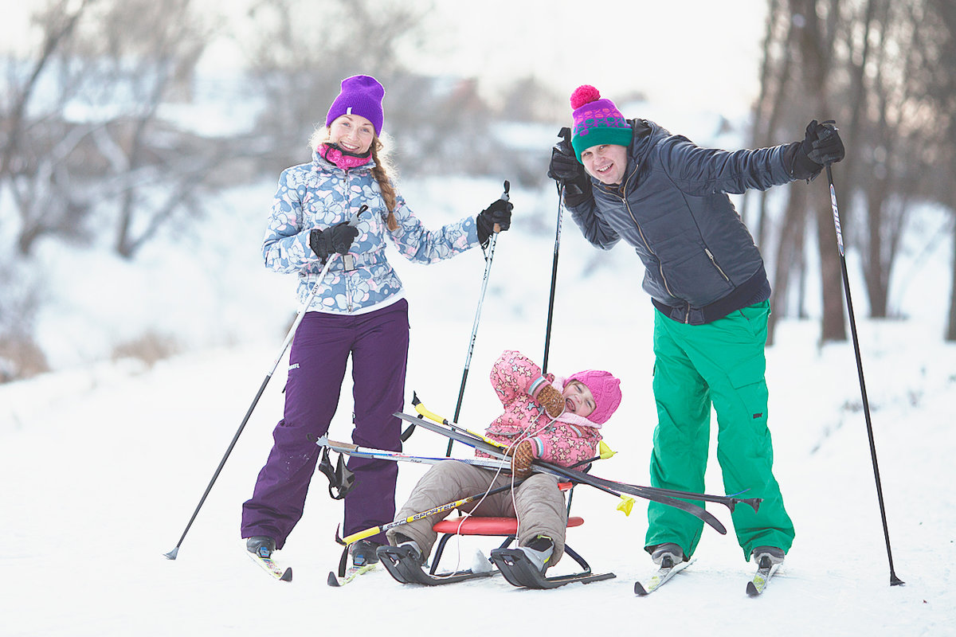
Лыжи – это не только спорт, но и великолепный досуг, который не только полезен для здоровья, но и поможет сделать отношения в семье теплыми и дружеским.

Slide 10
Спасибо за внимание!

